Slide 1
Protégez WordPress
Présenté par Emil Falcon,
Président et fondateur
Hébergement Web Canada / whc.ca
WordCamp Montréal
le 11 aout 2018

Slide 2
Qui suis-je?
Président et fondateur d’Hébergement Web Canada / Web Hosting Canada (ou WHC)
Formation en génie informatique (à Concordia!)
10+ ans d’expérience avec WordPress (Utilisateur + SysAdmin)
Fondée en 2003 et basée à Montréal. WHC célèbre ses 15 ans en septembre.
Propulse plus de 100,000 sites pour plus de 25,000 clients
whc.ca/wp

Slide 3
Notre Objectif Aujourd’hui
Comprendre les risques de sécurité qui concernent WordPress
Identifier une configuration WordPress sécuritaire et abordable qui n’impacte pas (trop) négativement vos processus d’affaires.
whc.ca/wp

Slide 4
Sur l’agenda
Scénarios de piratage
Pourquoi cibler WordPress?
Risques – Solutions – Recommandations
Préparer un plan de reprise après sinistre
Beaucoup à couvrir en 25 minutes. Allons-y!
whc.ca/wp

Slide 5
L’ultime cauchemar: votre site a été piraté
whc.ca/wp

Slide 6
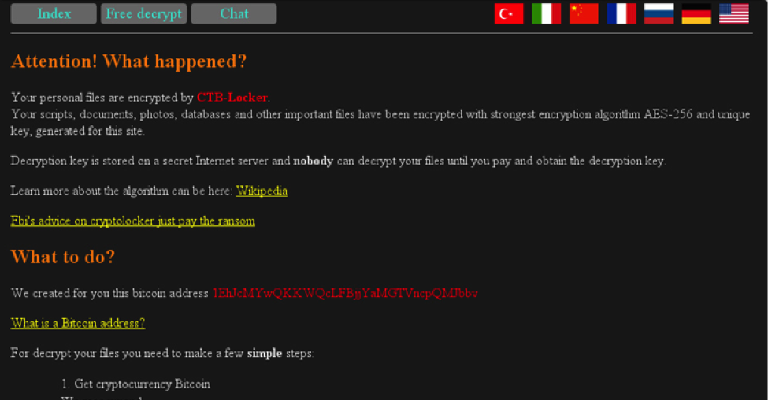
Scénario 1: piratage grossier
Votre site est visiblement modifié
Le contenu de votre site est supprimé
Vos informations (et celles de vos clients!) sont chiffrées et sont gardées en rançon
whc.ca/wp

Slide 7
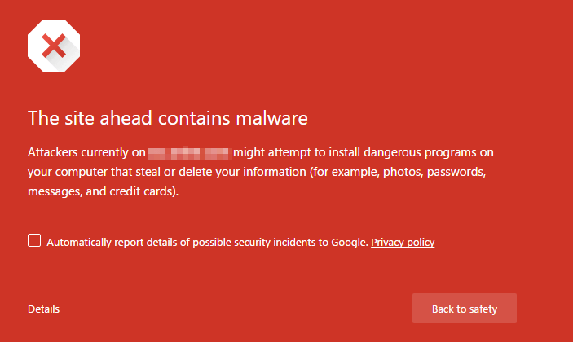
Scénario 2: piratage subtil
Certaines pages sont injectées par:
du malware
des pubs
des scripts de monétisation
Votre site infecte vos visiteurs et clients.
whc.ca/wp

Slide 8
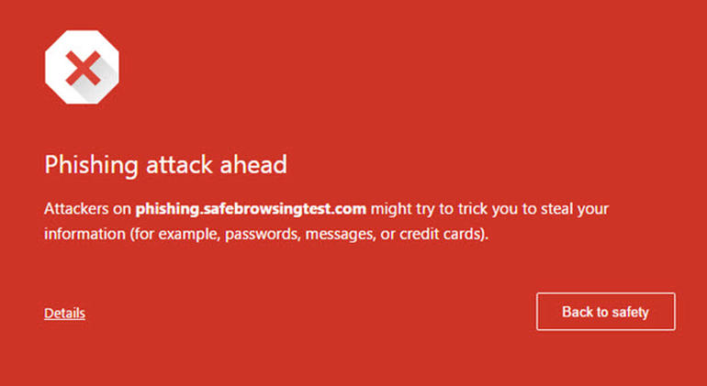
Scénario 3: hameçonnage
On y héberge du contenu conçu pour l’hameçonnage
Souvent caché dans des sous-dossiers ou sous-domaines
whc.ca/wp

Slide 9
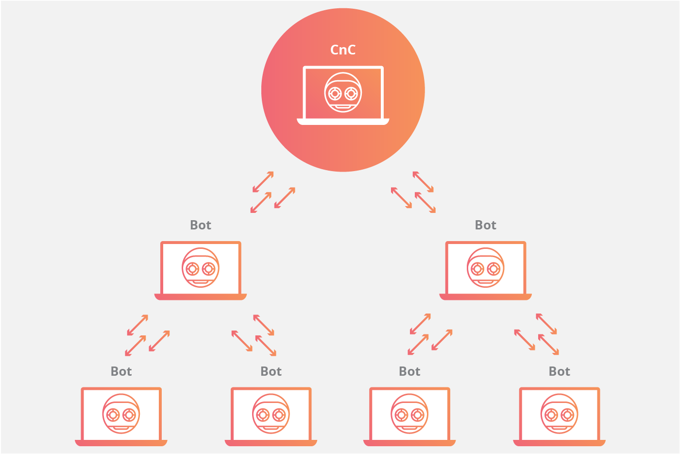
Scénario 4: botnet
Le compte infecté est utilisé pour lancer des attaques vers d’autres sites (botnet)
Le compte est utilisé pour envoyer du spam
whc.ca/wp

Slide 10
Scénario 5: Espionnage
Aucune modification visible sur le site
Des informations confidentielles sont extraites (espionnage corporatif)
Analyse des protocoles de sécurité afin de maximiser les dégâts futurs
whc.ca/wp

Slide 11
Pourquoi Wordpress est-il tellement ciblé?
Source: W³Techs
https://w3techs.com/technologies/overview/content_management/all
whc.ca/wp

Slide 12
Cyberattaques en chiffres
Les infiltrations majeures et les vulnérabilités deviennent de plus en plus fréquentes:
2013: Yahoo, 3 milliards d’utilisateurs
2016: Adult Friend Finder: 412 million+ de comptes
2014: eBay, 145 millions de comptes utilisateurs compromis
2017: Equifax, 146,6 millions de clients, incluant les NAS!
whc.ca/wp

Slide 13
Risques de sécurité
Accès compromis
Vulnérabilités exploitées
Dans l’application WordPress
Dans l’environnement d’hébergement
Spam
whc.ca/wp

Slide 14
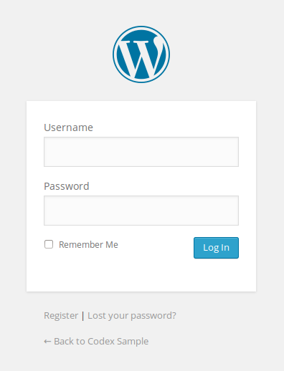
Risque #1: Accès Compromis
Accès WordPress susceptibles à être piratés par...
attaques de type Brute Force
Infiltration poste de travail: Keylogger, Trojan
Stockage d’identifiants non-chiffré (email, client FTP?)
Transmission non-chiffrées
whc.ca/wp

Slide 15
Sécurisez vos accès
Utiliser des mots de passe complexes et sécuritaires
Longueur du mot de passe
Éviter les mots de dictionnaire
Ne pas réutiliser les mots de passe
Utilisez un gestionnaire de mots de passe (KeePass, LastPass)
whc.ca/wp
Notes:
de passe: spécialisé sur WP, enlever le reste

Slide 16
Cachez l’accès à votre login wp
Évitez de nommer votre utilisateur superadministrateur WP « admin »
Renommez le dossier admin (wp-admin) avec un autre nom
Désactivez l’énumération des utilisateurs
« Sécurité par l'obscurité »
whc.ca/wp

Slide 17
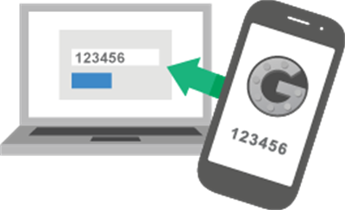
Protégez votre système de login
Protection Brute Force
Protection 2 Facteurs
whc.ca/wp

Slide 18
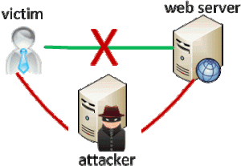
PROTÉGEZ LA TRANSMISSION DE DONNÉES
Activer SSL + Utiliser HTTPS
partout partout partout!
(on est en 2018!)
whc.ca/wp

Slide 19
Risque #2: Vulnérabilités WordPress
Selon wpscan.org, des 3,972 vulnérabilités connues:
52% affectent les plugins WordPress
37% affectent le noyau WordPress
11% affectent les thèmes WordPress
whc.ca/wp

Slide 20
Composantes exploitables: les risques
Failles de sécurité dans le Noyau WordPress
2017 OWASP Top 10
https://www.owasp.org/images/7/72/OWASP_Top_10-2017_%28en%29.pdf.pdf
Démonstration d’une exploitation d’une vulnérabilité WP en moins de 3 minutes.
whc.ca/wp

Slide 21
whc.ca/wp

Slide 22
VULNÉRABILITÉS: solutions
Gardez votre WordPress à jour:
option d’update automatique
versions mineures uniquement (par défaut), ou
versions mineures et majeures).
N’oubliez pas plugins + themes!
whc.ca/wp

Slide 23
Plugins et themes exploitables
50 000+ plugins
5 000+ thèmes
Mais…Soyez vigilants!
Outils pratiques:
Vérificateur de vulnérabilité WP: https://wprecon.com/
Thème scanner: http://themecheck.org/
Vérificateur de réputation: https://sitecheck.sucuri.net/
whc.ca/wp

Slide 24
VULNÉRABILITÉS: SOLUTIONS Pare-feu
Couche réseau ou application externe:
Sucuri (CDN)
CloudFlare (CDN)
Firewall spécialisé physique
Couche serveur:
ModSecurity
ConfigServerFirewall (CSF)
Imunify360
Couche applicative (Plugin WordPress):
WordFence
Sucuri
iThemes Security
whc.ca/wp

Slide 25
VULNÉRABILITÉS: recommandations
Éviter
L’utilisation exclusive des pare-feu externes (CDN) qui protègent uniquement les accès via DNS
Utilisation exclusive de “plugins”; peuvent paraitre complètes, mais souvent lourdes.
Recommandé:
Assurez-vous d’avoir un environnement à jour:
(Il est temps de passer à PHP 7+!)
Appliquer la protection sur la couche appropriée
Bloquer les attaques avant qu’elles atteignent WordPress
Règles de sécurité doivent être mises à jour régulièrement
whc.ca/wp

Slide 26
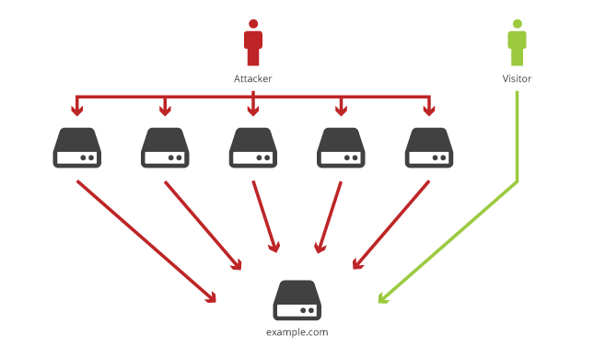
Protection DDOS
Une attaque de haut débit pourrait paralyser votre site pour 6h+
Une configuration robuste au niveau réseau doit être mise en place pour contrer ce risque.
…combiné avec un système de caching de contenu dynamique aggressif
whc.ca/wp

Slide 27
Hébergeur: solutions
Choisir un hébergeur réputable, qui a des solutions claires et documentées pour:
La Performance
La Sécurité
Le Support
Les BACKUPS! Devraient être:
Automatiques
quotidiens (au moins!)
hors-serveur
…et avec une bonne retention (10 jours+)
Ne vous fiez pas trop aux plugins WordPress pour ce qui implique sécurité ou performance.
whc.ca/wp

Slide 28
RISQUE #3: Spam
Une triste réalité…qui peut toutefois être contrôlée, souvent sans plugins.
3 types de Spam WordPress:
Spam dans les commentaires
Spam sur les formulaires de contact
Spam via les trackbacks et pingbacks
whc.ca/wp

Slide 29
Spam: Commentaires
Désactiver si non utilisé!
Cocher: L’auteur d’un commentaire doit renseigner ses informations
Cocher: L’utilisateur doit être enregistré
Désactiver sur vieux post
Diviser par groupes de 20
whc.ca/wp

Slide 30
Spam: Commentaires (suite)
Doit déjà avoir été approuvé
Modérer si 2+ hyperliens
Informer par email
whc.ca/wp

Slide 31
Spam: Formulaires de contact
Solutions varient selon le système de contact utilisé.
Pour Contact Form 7:
Activer un système “Honeypot” (Honeypot Plugin)
Activer reCaptcha (nécessite une clé Google)
Éviter les Captcha visuellement trop complexes (pensez accessibilité!)
Si le spam persiste: plugin Akismet ($)
whc.ca/wp

Slide 32
Spam: Trackbacks & Pingbacks
Désactiver les 2, si ce n’est pas déjà le cas
whc.ca/wp

Slide 33
Recommandations
Tellement de facteurs, comment s’assurer
que vous avez fait les bons choix?
whc.ca/wp

Slide 34
SSL: Recommandation
AutoSSL
Désormais stable, gratuit, et automatisé
Activation 100% automatisée (pas de renouvellement manuel)
Prend la relève automatiquement si votre certificat commercial actuel expire
Inclus avec toutes les offres (sérieuses) d’hébergeurs spécialisés WordPress
whc.ca/wp

Slide 35
Pare-feu et OS : Recommandation
Imunify360
Protection 6-niveaux, incluant scans malware, détection d’intrusion avec intelligence artificielle
OS CloudLinux
Isolation des comptes différents sur une même infra (CageFS)
Mises à niveau Kernel automatisées
whc.ca/wp

Slide 36
Solution WordPresS: Recommandation
whc.ca/wp

Slide 37
Merci! Vous avez survécu. Voici un chaton mignon pour vous récompenser!
Mais aussi: un code promo pour 1 an de service WordPress Infogéré de WHC pour 0$!
Lien : whc.ca/wp
Code promo : WPBETA
Courriel : info@whc.ca

